Slide 1

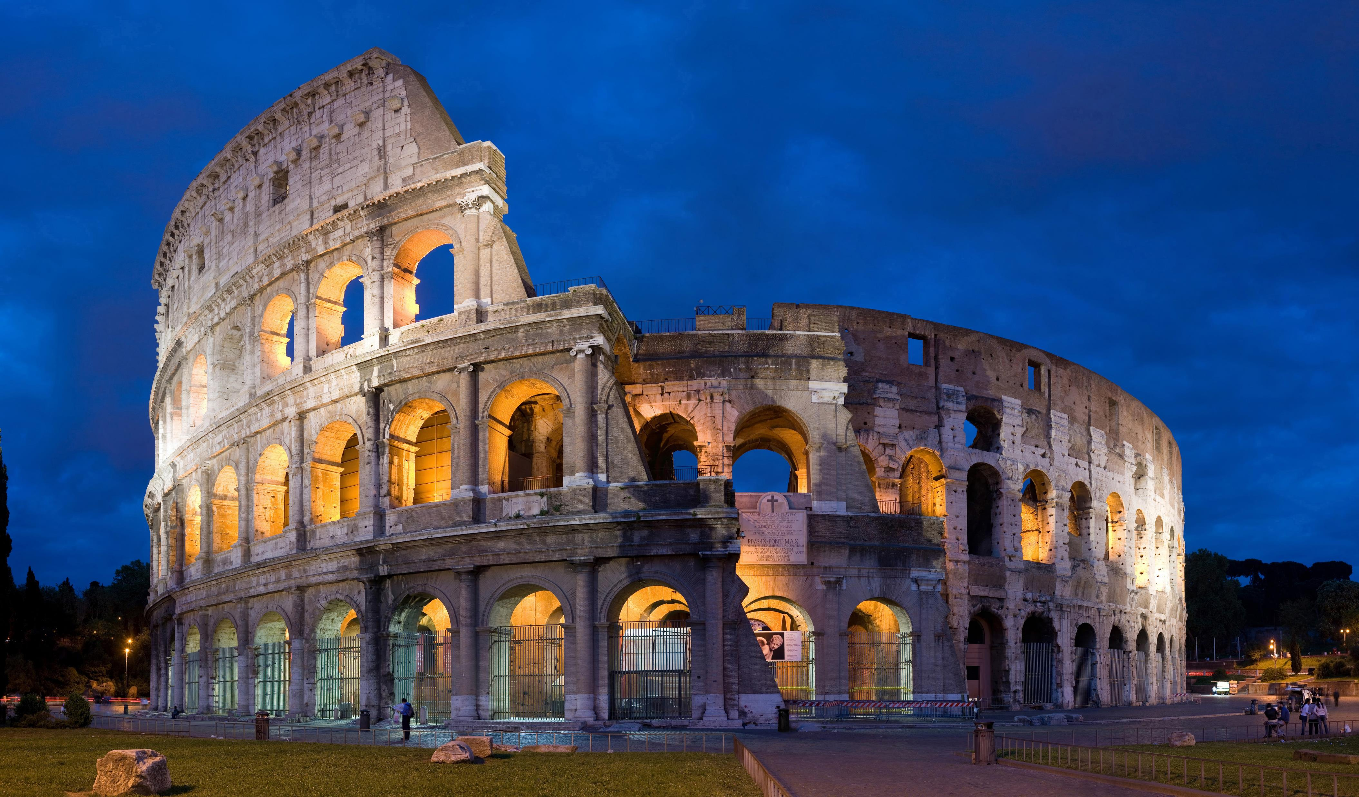
IL COLOSSEO
(anfiteatro Flavio)

Slide 2
CARATTERISTICHE
Civiltà: romana
Utilizzo: anfiteatro
Stile: architettura romana
Epoca:72 d.C. (costruzione) - 80 d.C. (inaugurazione) - VI secolo d.C. o 523 d.C. (ultimo spettacolo)
Stato :Italia
Comune: Roma
Altitudine: 15,32 m s.l.m.
Superficie: 3 357 m²
Altezza: 48,5 m (altezza attuale)
Patrimonio: Centro storico di Roma
Ente: Parco Archeologico del Colosseo

Slide 3

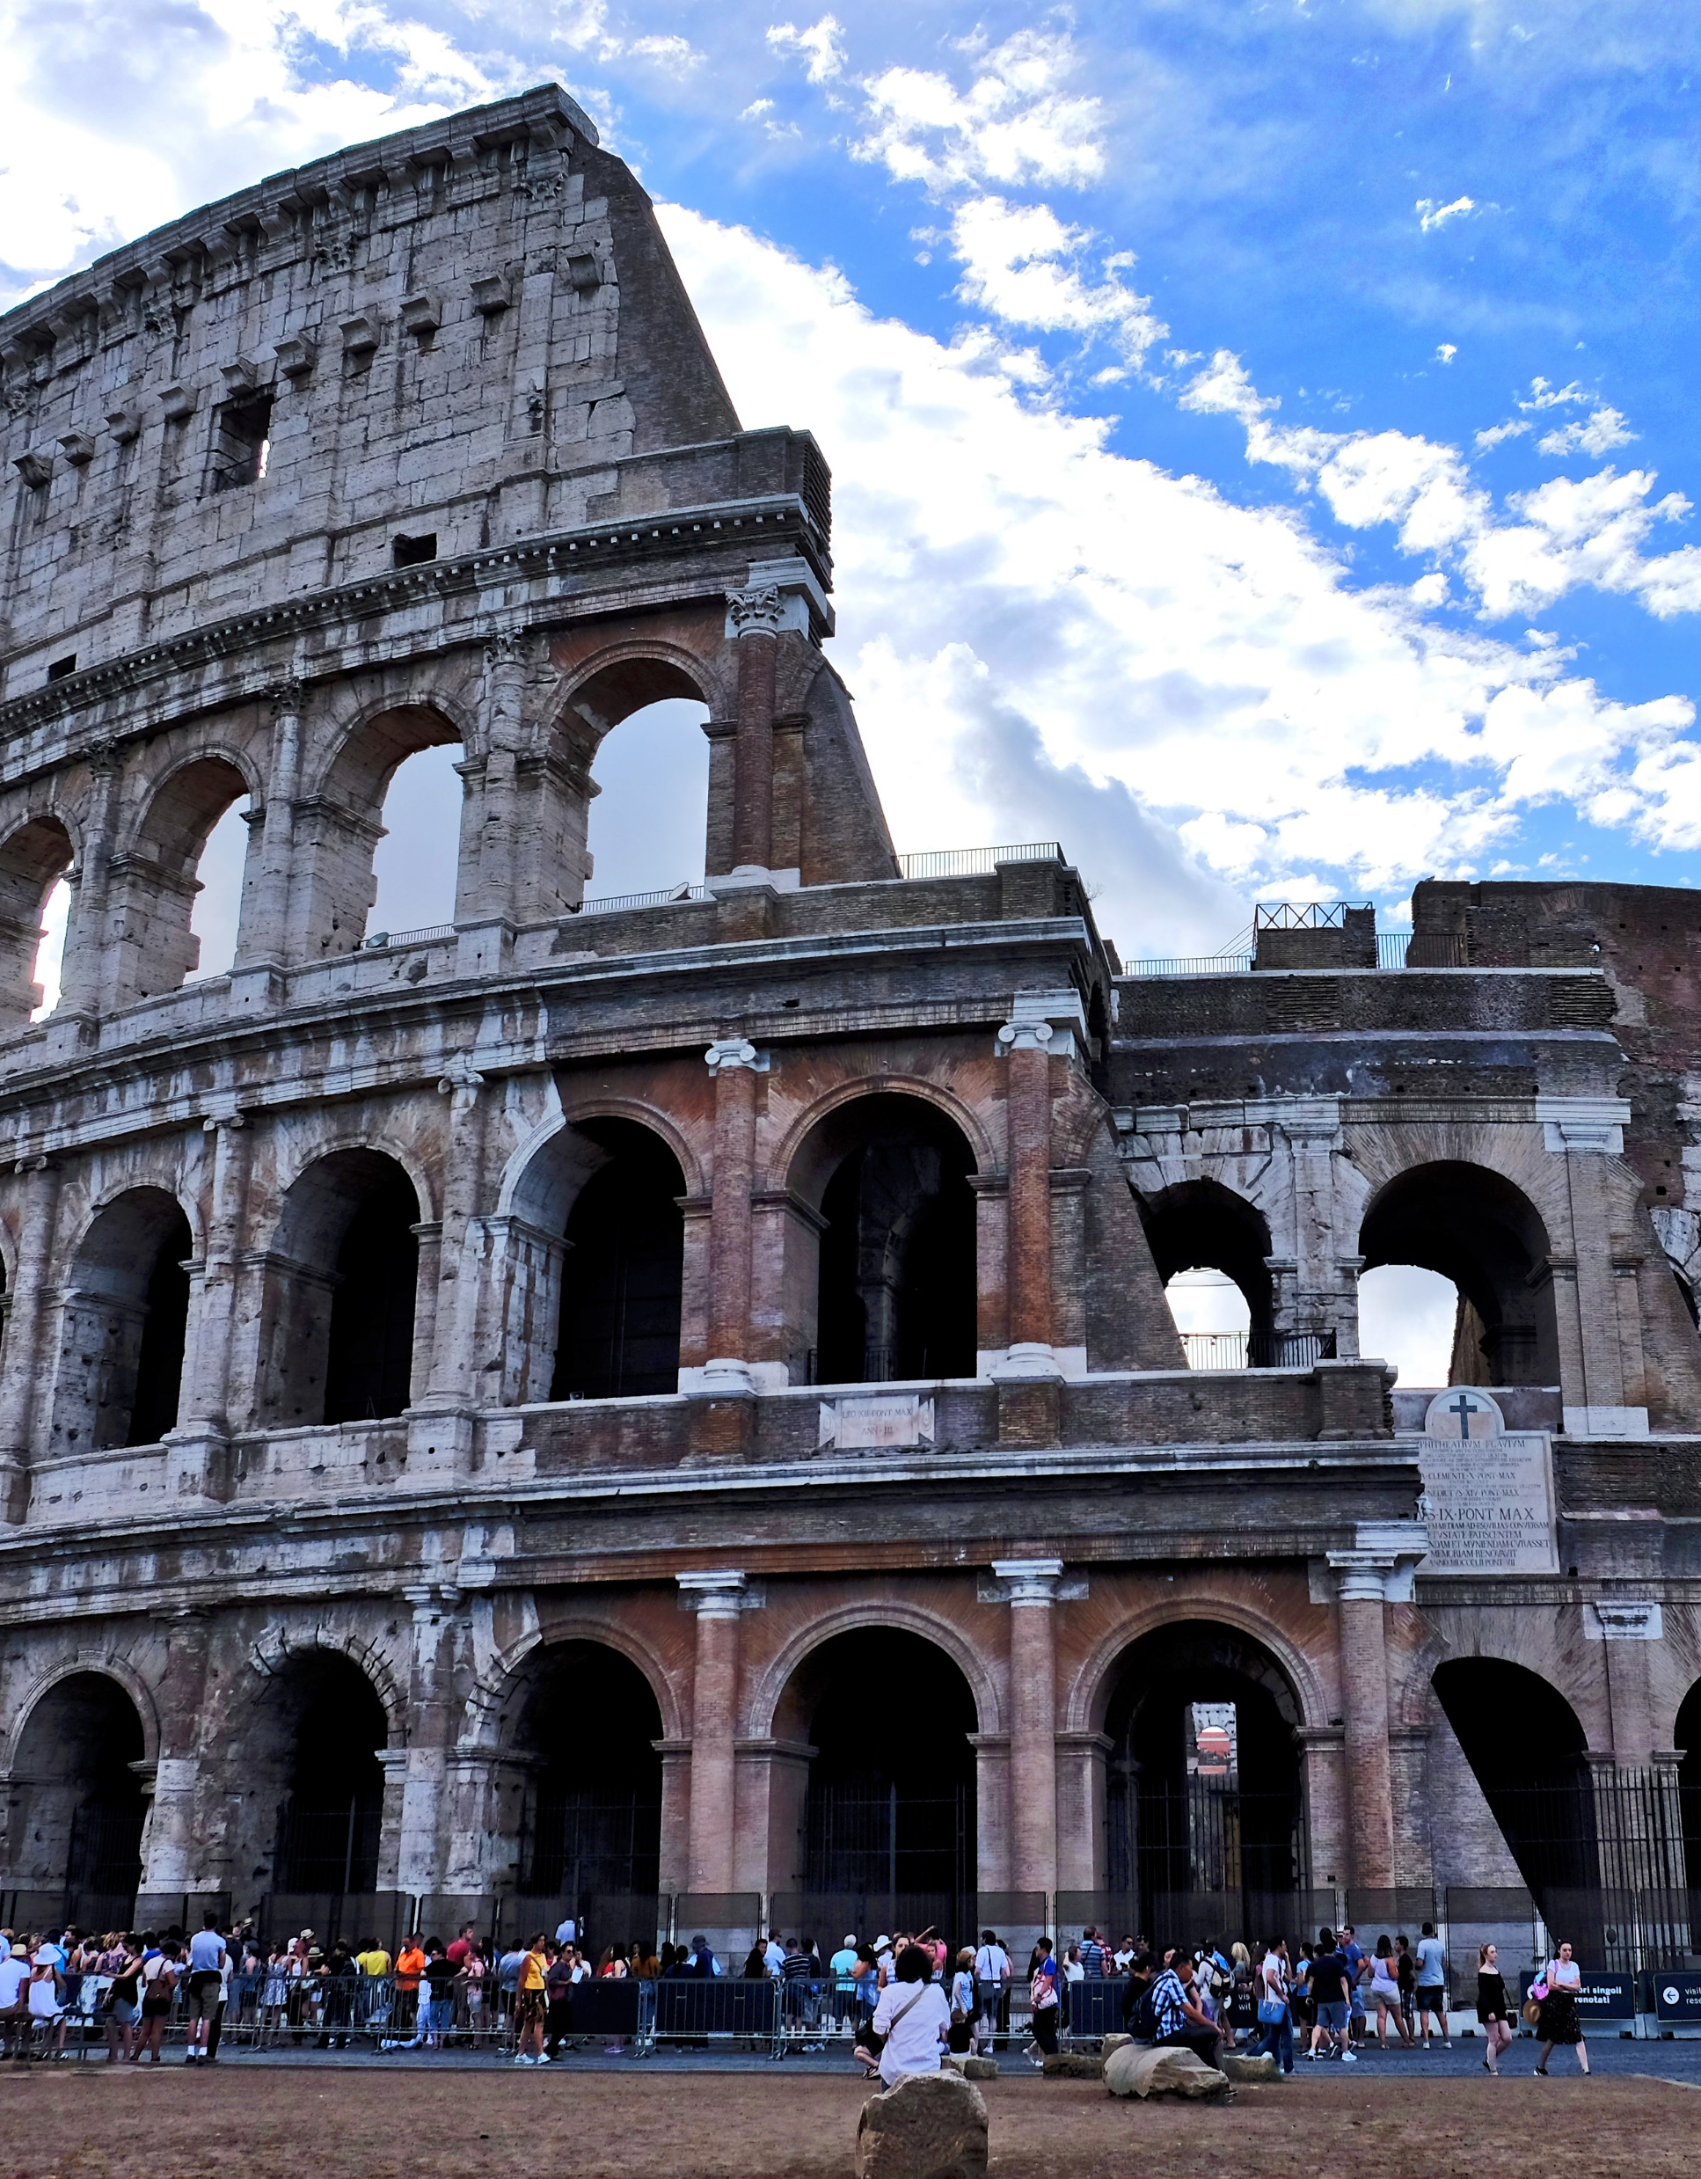
IL COLOSSEO
È il più grande anfiteatro del mondo, situato nel centro della città di Roma. In grado di contenere un numero di spettatori stimato tra 50.000 e 87.000 unità, è il più importante monumento dell'antica Roma che sia giunto fino a noi, conosciuto in tutto il mondo come simbolo della città di Roma e uno dei simboli d'Italia. Il nome è sicuramente legato alle grandi dimensioni dell'edificio ma deriva, soprattutto, dal fatto che nelle vicinanze era presente una statua colossale di Nerone in bronzo.

Slide 4
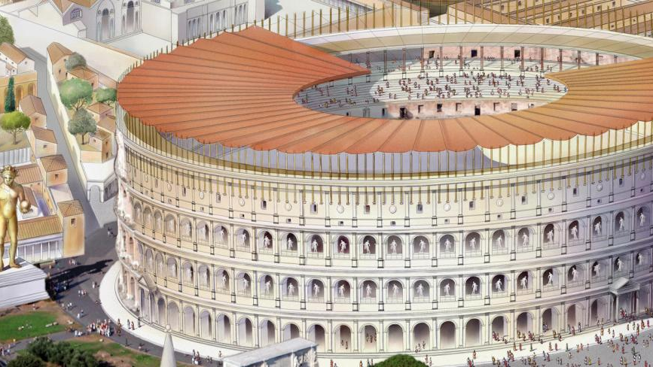
LE ORIGINI
Nel 72 d.c. ,furono gli imperatori Flavi a dotare per primi Roma di un anfiteatro stabile e degno della grandezza della capitale dell'Impero: i lavori iniziarono durante il regno di Vespasiano nella zona compresa tra Palatino, Esquilino e Celio, al di sopra dello stagno che si doveva trovare all'interno della Domus Aurea di Nerone. La sua edificazione fu inaugurata da Tito nell'80, con ulteriori modifiche apportate durante l'impero di Domiziano nel 90.Vespasiano, demagogicamente parlando, restituiva al popolo quello che il tiranno-Nerone aveva voluto solo per sé. In precedenza un anfiteatro era stato commissionato da Augusto a Statilio Tauro, ma si trattava di una struttura lignea provvisoria.

Slide 5
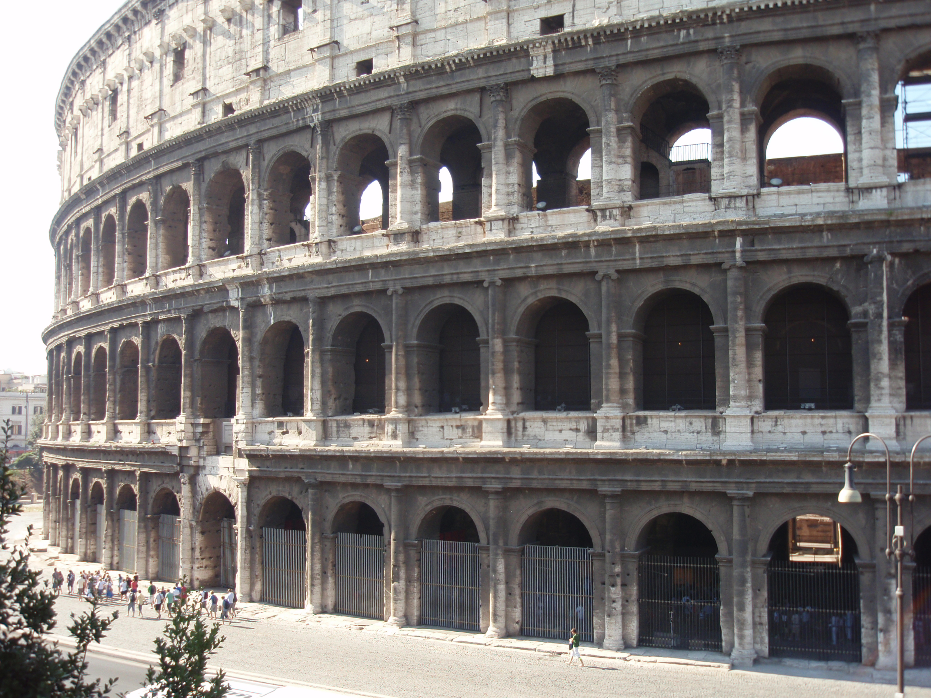

FACCIATA ESTERNA
La facciata esterna è in travertino e si articola in quattro ordini, secondo uno schema tipico di tutti gli edifici da spettacolo del mondo romano: i tre registri inferiori con 80 arcate numerate, rette da pilastri ai quali si addossano semicolonne, mentre il quarto livello è costituito da una parete piena, scompartita da paraste in corrispondenza dei pilastri delle arcate. Nei tratti di parete tra le lesene si aprono 40 piccole finestre quadrangolari, una ogni due riquadri, e immediatamente sopra il livello delle finestre vi sono collocate tre mensole sporgenti per ogni riquadro, nelle quali erano alloggiati i pali di legno che venivano utilizzati per aprire e chiudere il velarium, il telo di copertura che riparava gli spettatori, manovrato da un distaccamento di marinai e probabilmente ancorato a terra alla serie di cippi inclinati che ancora oggi è visibile esternamente al limite della platea basamentale in travertin.
Al secondo e terzo livello gli archi sono bordati da una parapetto continuo, in corrispondenza del quale le semicolonne presentano un dado come base.

Slide 6
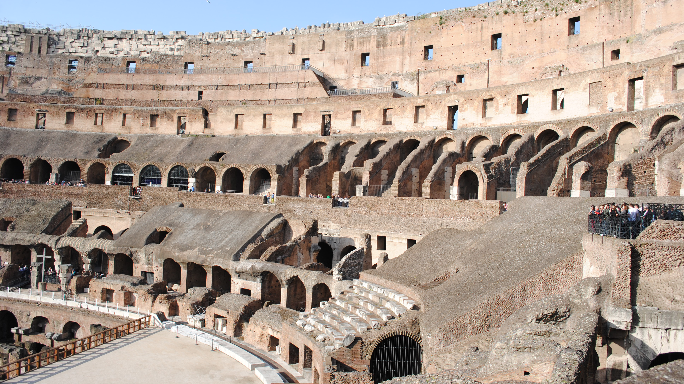
CAVEA E ACCESSI PER IL PUBBLICO
All'interno la cavea con i gradini per i posti degli spettatori era interamente in marmo e suddivisa, tramite praecinctiones o baltea (fasce divisorie in muratura), in cinque settori orizzontali (maeniana), riservati a categorie diverse di pubblico, il cui grado decresceva con l'aumentare dell'altezza. Il settore inferiore, riservato ai senatori e alle loro famiglie, aveva gradini ampi e bassi che ospitavano seggi di legno (subsellia); sulla balaustra del podio venivano iscritti i nomi dei senatori a cui i posti inferiori erano riservati.
Seguivano il maenianum primum, con una ventina di gradini di marmo, il maenianum secundum, suddiviso in imum (inferiore) e summum (superiore), ancora con circa sedici gradini in marmo, e infine il maenianum summum, con circa undici gradini lignei all'interno del portico colonnato che coronava la cavea (porticus in summa cavea): i resti architettonici di quest'ultimo appartengono ai rifacimenti di epoca severiana o di Gordiano III. Sui gradini sotto il colonnato prendevano posto le donne, alle quali, da Augusto in poi, fu sempre vietato di mescolarsi ad altri spettatori. Il posto peggiore era sul terrazzo sopra il colonnato, solo con posti in piedi, destinato alle classi infime della plebe.

Slide 7
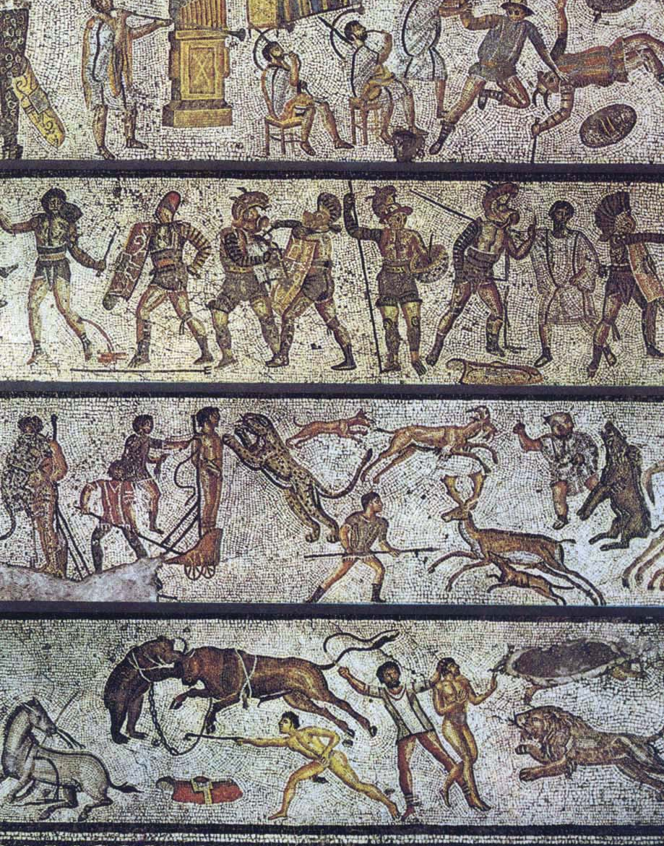
I GIOCHI
Il Colosseo ospitava i giochi dell'anfiteatro, che comprendevano: lotte tra animali (venationes), l'uccisione di condannati da parte di animali feroci o altri tipi di esecuzioni (noxii) e i combattimenti tra gladiatori (munera). Le attività seguivano un programma codificato: la mattina c'erano i combattimenti fra gli animali o fra un gladiatore e un animale, all'ora di pranzo si eseguivano le condanne a morte e solo nel pomeriggio si svolgevano i combattimenti fra gladiatori.
Per l'inaugurazione dell'edificio, l'imperatore Tito diede dei giochi che durarono tre mesi, durante i quali morirono circa 2.000 gladiatori e 9.000 animali. Per celebrare il trionfo di Traiano sui Daci vi combatterono 10.000 gladiatori.
Gli ultimi combattimenti tra gladiatori sono testimoniati nel 437, ma l'anfiteatro fu ancora utilizzato per le venationes (uccisione di animali) fino al regno di Teodorico il Grande: le ultime vennero organizzate nel 519.

Slide 8
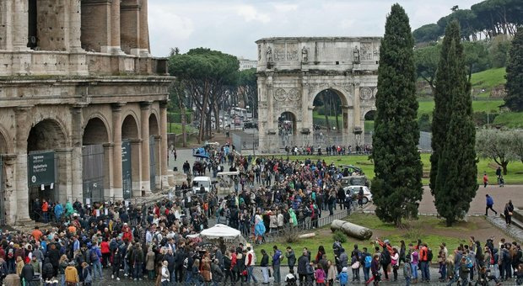
VISITARE IL COLOSSEO
Il Colosseo è aperto al pubblico praticamente tutti i giorni, tranne il 25 dicembre e il 1 gennaio, con un orario che va dalle 8:30 di mattina al pomeriggio-sera (le 17 d'inverno, le 19:30 d'estate).
A volte, sono aperti anche ai visitatori il terzo anello e i sotterranei mentre d'estate, in alcuni giorni della settimana, è possibile visitare l'Anfiteatro Flavio anche in notturna.
Il biglietto d'ingresso è valido per 2 giorni e permette l'igresso anche al Foro Romano e al Palatino.
Froechlich Isabella 3BL

